Slide 1
职级评审
产品技术部 博客技术 前端开发 付强

Slide 2







https://github.com/xiaojue

Slide 3





多做一些

Slide 4
项目总结
1，新版博客发布器
2，lithe.js
3，FD-Server

Slide 5
新版博客发布器

Slide 6
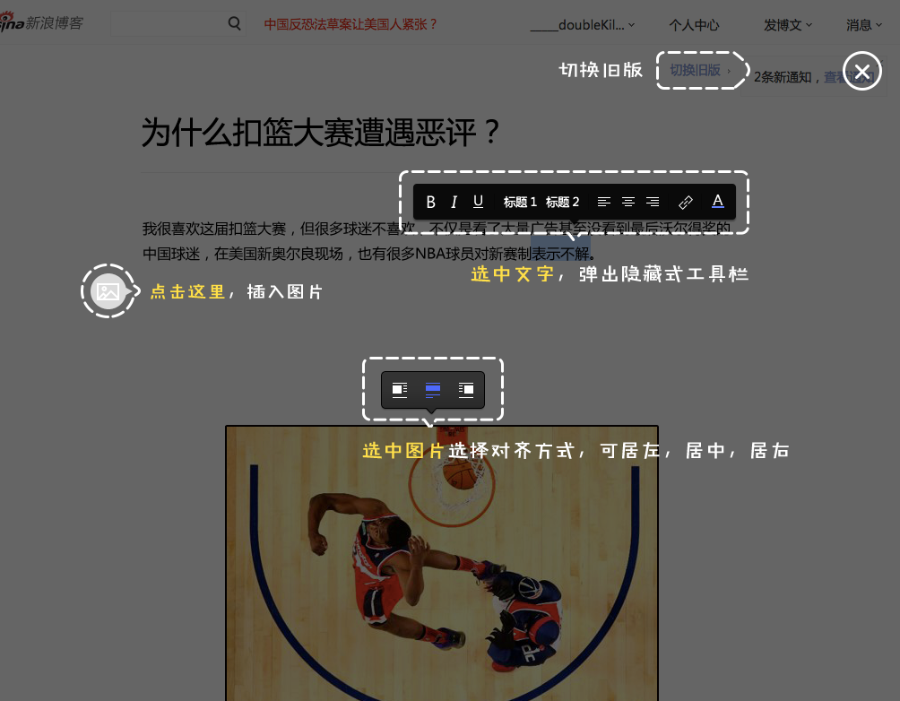
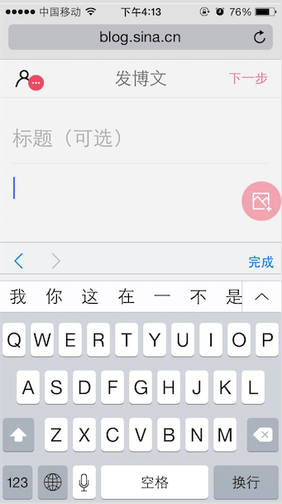
http://control.blog.sina.com.cn/admin/article/article_add.php

Slide 7
效率
1，FDS实现mock接口，并行后端开发
2，新发布器+老系统
3，UI template复写
4，抽象业务和渲染
5，编辑器与发布器项目版本同步问题
6，code review，保证项目进度和质量

Slide 8



设计
1，移动端支持，灵活的模块设计
2，垂直化 (UI订制)
3，重写的好处
4，浏览器的兼容
UEditor
iwo
ckEditor

Slide 9
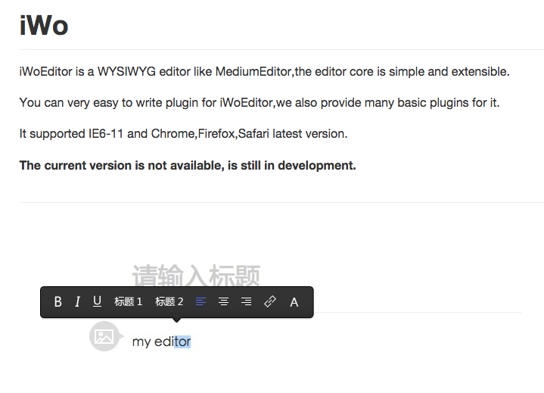
结果
1，首屏提升速度0.5秒
2，富文本编辑器在移动端方面的尝试积累
3，第一款类medium开源编辑器 (支持低版本ie)
https://github.com/liulyliu/iWo/

Slide 10
规划
1，API+单测 (目前只有range的单测)
2，开源文档梳理与推广
3，性能优化

Slide 11
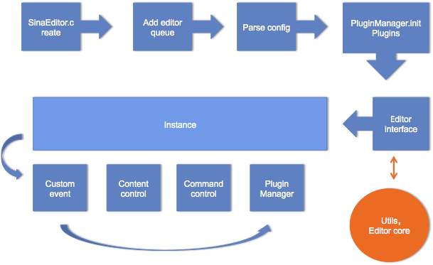
实现简述

Slide 12
lithe.js

Slide 13
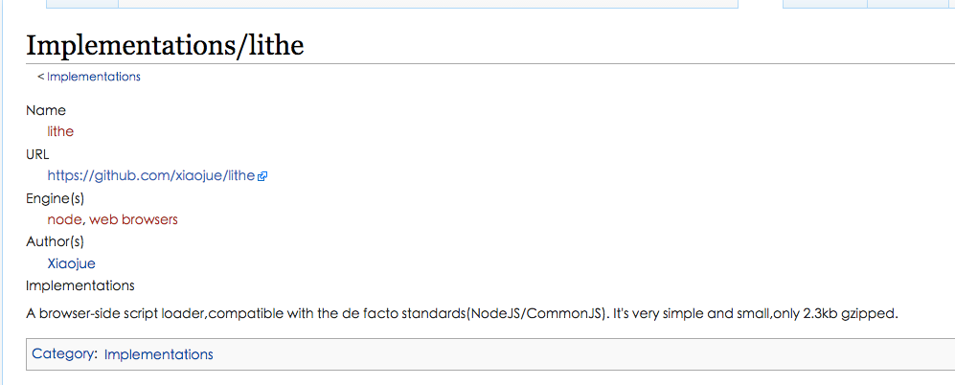
http://wiki.commonjs.org/wiki/CommonJS

Slide 14
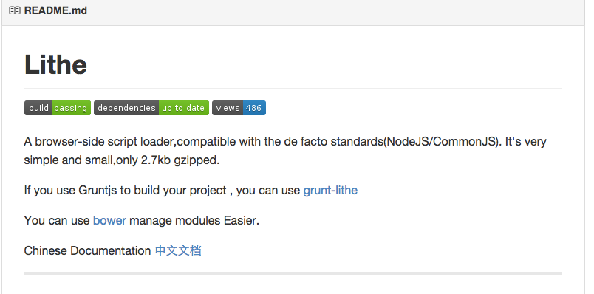
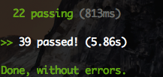
https://github.com/litheModule/lithe

Slide 15
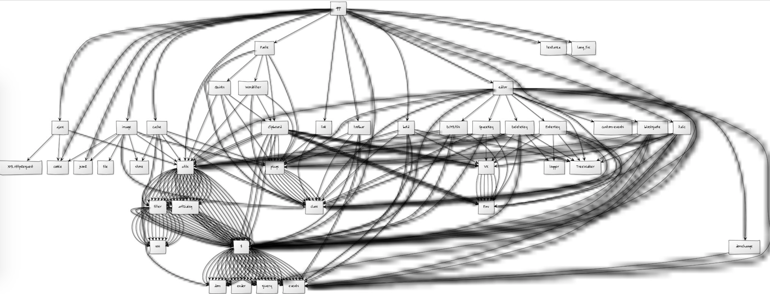
模块化开发
标准
易用
工程

Slide 16
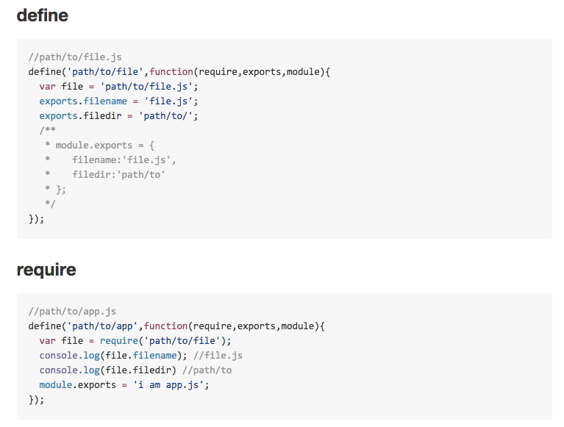

Slide 17
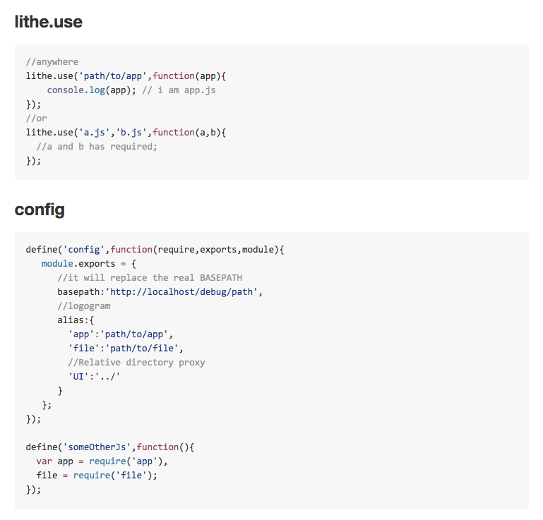

Slide 18
对比
SeaJs 4.4k Common Module Definition
RequireJs 15.2k Asynchronous Module Definition
SinaJs 1.6k+php $import
lithe.js 2.7k Common Module Definition

Slide 19
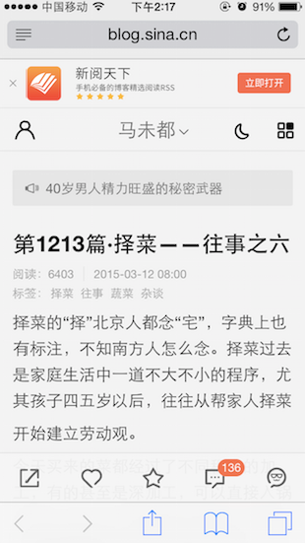
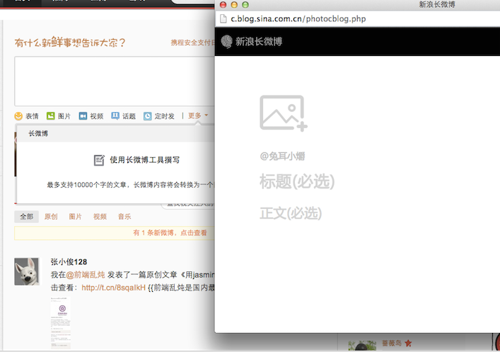

结果
1，无需依赖php apache (本地无依赖开发)
2，无需shell测试机打包 (grunt-lithe+gcf 打包优化，增量提速)
3，调试代码逻辑清晰
4，无全局污染
媒体平台，webview (微信公共账号).....

Slide 20
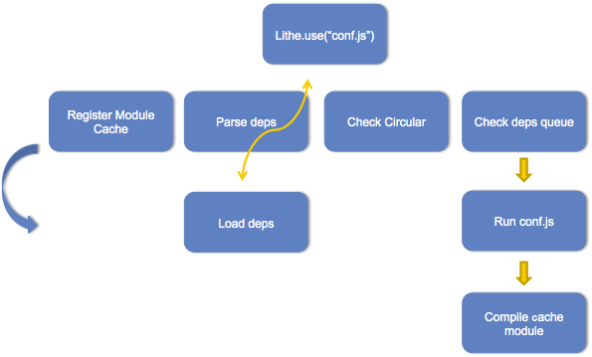
实现简述

Slide 21
FD-SERVER

Slide 22
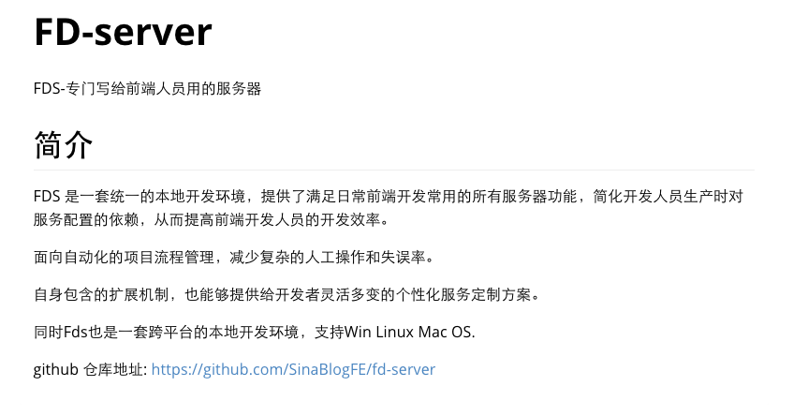
http://fd-server.org/

Slide 23
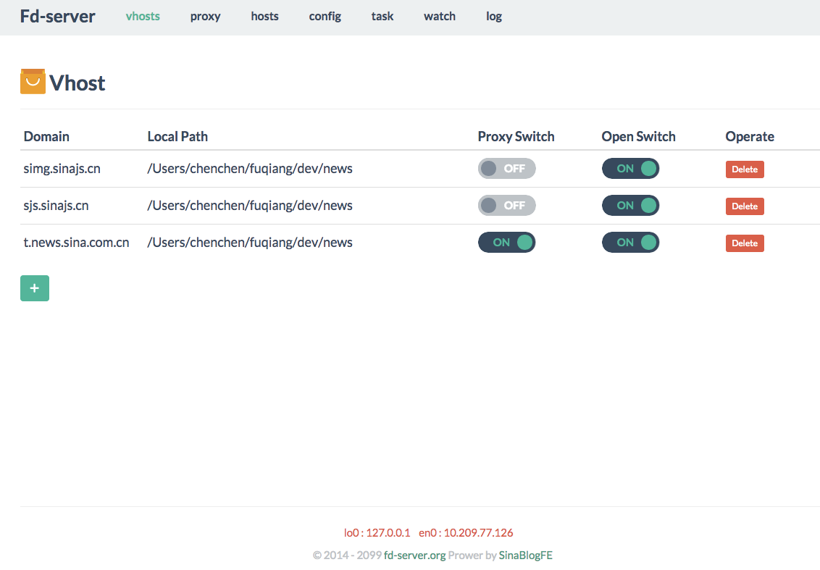

Slide 24
对比
传统开发方式
FIS
apache/nginx->配置->hosts管理
fiddler->配置->调试在线Bug
FDS
Ali-fds
本地管理任务/测试机shell->复杂
备份环境繁琐
FDS
可视化+一体化（无需配置文件）

Slide 25
效率
1，新员工，测试机环境安装(0.5~1天 vs 1小时)
2，项目管理 vhost+hosts (修改多处配置 vs 可视化切换)
3，任务与打包系统 (需登录测试机 vs 无需登录测试机)
4，代理功能强大 (不需要复杂配置，反向正向默认支持)
5，插件共享 (打包插件，动态合并插件，svn操作工具)

Slide 26
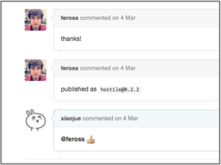
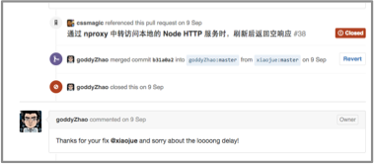
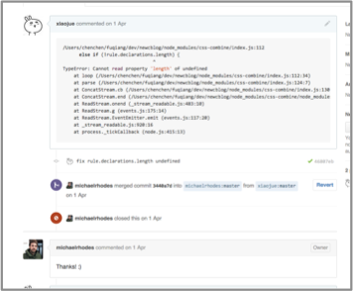
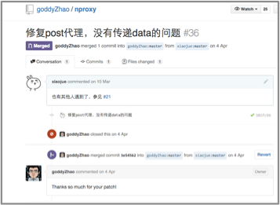
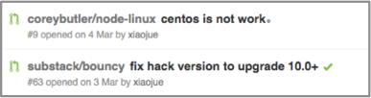
结果
1，nodejs在团队的应用与储备
2，自动化概念深入团队每个人心中
3，体会开源的乐趣

Slide 27
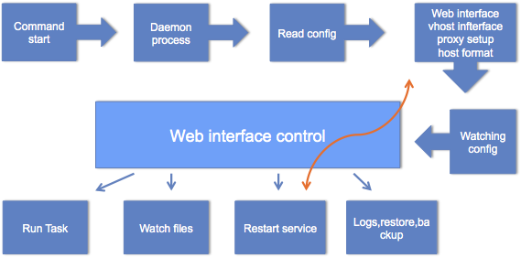
实现简述

Slide 28
Q&A

